Slide 1
Flink 中的 时间语义和 watermark
讲师：左元
Notes:
<编号>

Slide 2
主要内容
Flink 中的时间语义
设置 Event Time
水位线（Watermark）
水位线的传递、引入和设定
Notes:
<编号>

Slide 3
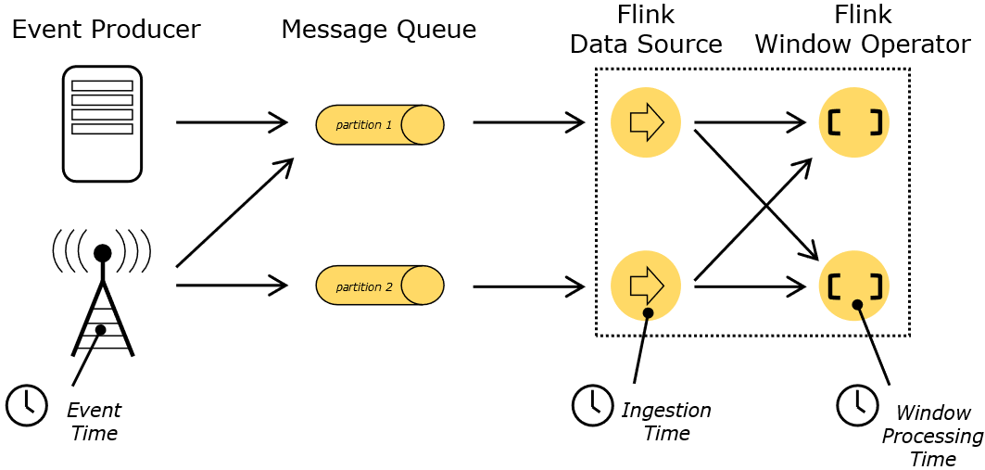
时间（Time）语义
Event Time：事件创建的时间
Ingestion Time：数据进入Flink的时间
Processing Time：执行操作算子的本地系统时间，与机器相关
Notes:
<编号>

Slide 4
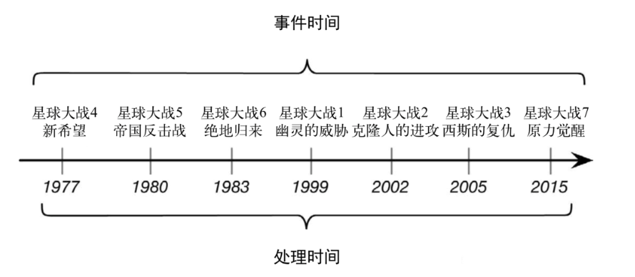
哪种时间语义更重要
不同的时间语义有不同的应用场合
我们往往更关心事件时间（Event Time）
Notes:
<编号>

Slide 5
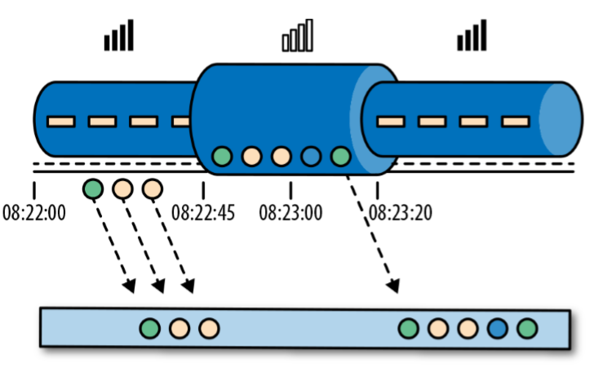
哪种时间语义更重要
Processing Time
Event Time
某些应用场合，不应该使用 Processing Time
Event Time 可以从日志数据的时间戳（timestamp）中提取
2017-11-02 18:37:15.624 INFO Fail over to rm
Notes:
<编号>

Slide 6
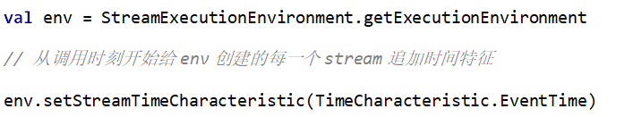
在代码中设置 Event Time
我们可以直接在代码中，对执行环境调用 setStreamTimeCharacteristic 方法，设置流的时间特性
具体的时间，还需要从数据中提取时间戳（timestamp）
Notes:
<编号>

Slide 7
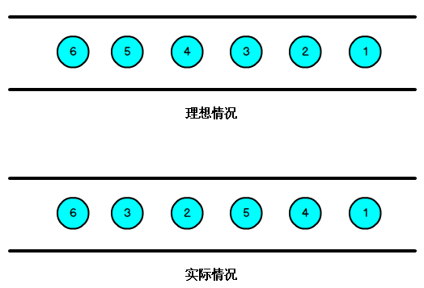
乱序数据的影响
5秒的时间窗口
窗口该关闭吗？
当 Flink 以 Event Time 模式处理数据流时，它会根据数据里的时间戳来处理基于时间的算子
由于网络、分布式等原因，会导致乱序数据的产生
乱序数据会让窗口计算不准确
Notes:
<编号>

Slide 8
水位线（Watermark）
怎样避免乱序数据带来计算不正确？
遇到一个时间戳达到了窗口关闭时间，不应该立刻触发窗口计算，而是等待一段时间，等迟到的数据来了再关闭窗口
水位线是一种衡量事件时间进展的机制，可以设定延迟触发
水位线是用于处理乱序事件的，而正确的处理乱序事件，通常用Watermark 机制结合 window 来实现；
数据流中的水位线用于表示时间戳小于水位线的数据，都已经到达了，因此，window 的执行也是由 Watermark 触发的。
watermark 用来让程序自己平衡延迟和结果正确性
Notes:
<编号>

Slide 9
水位线
水位线：当流的时间属性是事件时间的时候，现在时间行进到哪里了？水位线
是多少，当前时间就是多少。逻辑时钟。和真实世界的时间完全没有关系。
水位线的默认计算公式：
水位线 = 观察到的事件携带的最大时间戳 – 最大延迟时间 - 1毫秒
最大延迟时间由程序员自己设定
1, 2, 10, 3

Slide 10
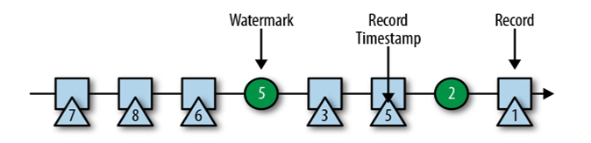
watermark 的特点
watermark 是一条特殊的数据记录
由程序员编程插入到流中
watermark 必须单调递增，以确保任务的事件时间时钟在向前推进，而不是在后退
watermark 与数据的时间戳相关
Notes:
<编号>

Slide 11
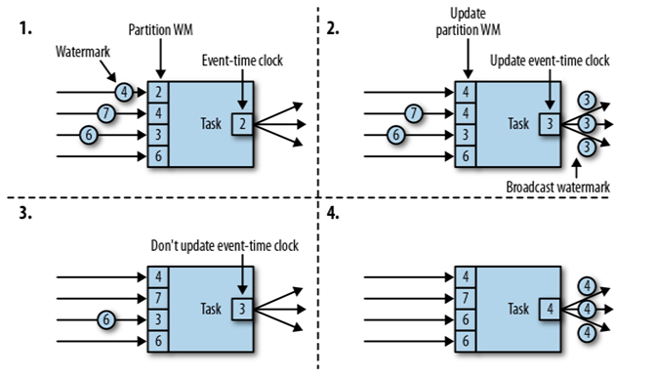
watermark 的传递
Notes:
<编号>

Slide 12
Long.MIN
Long.MIN
2999ms
9999ms
1999ms

Slide 13
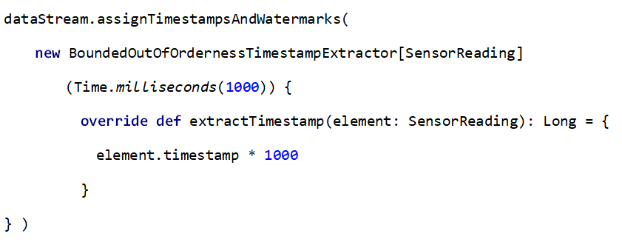
watermark 的引入
Event Time 的使用一定要指定数据源中的时间戳
调用 assignTimestampAndWatermarks 方法，传入一个 BoundedOutOfOrdernessTimestampExtractor，就可以指定 watermark
Notes:
<编号>

Slide 14

watermark 的引入
对于排好序的数据，不需要延迟触发，可以只指定时间戳就行了
Flink 暴露了 TimestampAssigner 接口供我们实现，使我们可以自定义如何从事件数据中抽取时间戳和生成watermark
MyAssigner 可以有两种类型，都继承自 TimestampAssigner
Notes:
<编号>

Slide 15
TimestampAssigner
定义了抽取时间戳，以及生成 watermark 的方法，有两种类型
AssignerWithPeriodicWatermarks
周期性的生成 watermark：系统会周期性的将 watermark 插入到流中
默认周期是200毫秒，可以使用 ExecutionConfig.setAutoWatermarkInterval() 方法进行设置
升序和前面乱序的处理 BoundedOutOfOrderness ，都是基于周期性 watermark 的。
AssignerWithPunctuatedWatermarks
没有时间周期规律，可打断的生成 watermark
Notes:
<编号>

Slide 16
watermark 的设定
在 Flink 中，watermark 由应用程序开发人员生成，这通常需要对相应的领域有一定的了解
如果watermark设置的延迟太久，收到结果的速度可能就会很慢，解决办法是在水位线到达之前输出一个近似结果
而如果watermark到达得太早，则可能收到错误结果，不过 Flink 处理迟到数据的机制可以解决这个问题
Notes:
<编号>

Slide 17
Q & A
Notes:
<编号>

